Slide 1
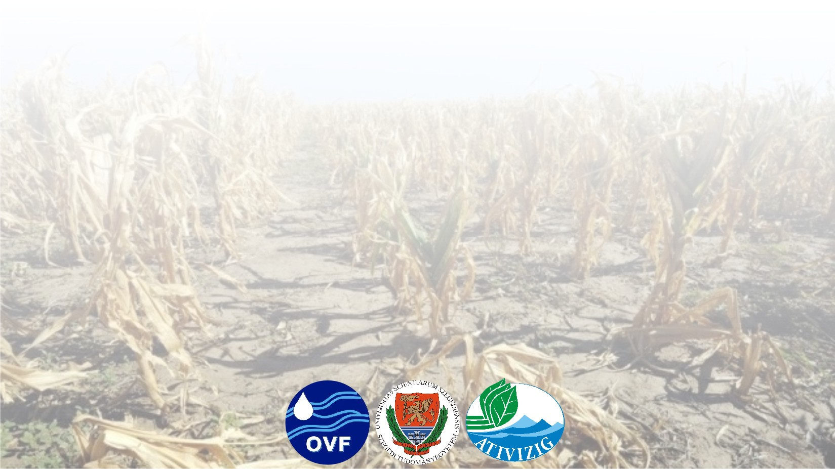
A talajnedvesség mérés módszerei és a mérési
eredmények hasznosíthatósága
Fiala Károly
Fehérváry István
Magyar Hidrológia Társaság
XXXIV. Országos Vándorgyűlés
Debrecen
2016.07.06.

Slide 2
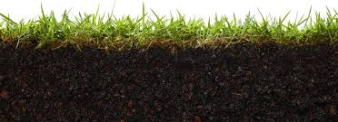
A talajnedvesség mérés fontossága
Az időjárás közvetlen hatása elsődlegesen a talaj felszínét éri
Csapadék
Besugárzás
Mélység - Térbeliség
Beszivárgás
Elvezetett hő
Növényi szívóerő
TALAJNEDVESSÉG
A talajnedvesség mérésére, meghatározására számos eljárást dolgoztak ki az elmúlt évtizedekben.
Munkaigényességük és a nyert adatok megbízhatósága jelentős szórást mutat.

Slide 3
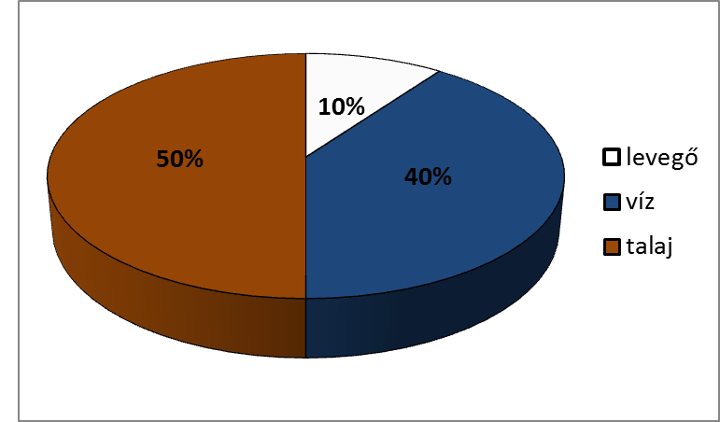
A talajnedvesség meghatározásának módszerei
Volumetrikus
Gravimetrikus
Θ = $\frac{V_{v}}{V_{t}}$
w = $\frac{m_{v}}{m_{t}}$
Θ - talajnedvesség térfogatszázalékban
V_{v} - víz térfogata
V_{t} – teljes minta térfogata
w - talajnedvesség tömegszázalékban
m_{v} - víz tömege
m_{t} – száraz talaj tömege
EREDMÉNY
A talaj víztartalma térfogatban kifejezve
A talaj víztartalma tömegben kifejezve

Slide 4
A talajnedvesség mérési módszerei
Gravimetrikus módszer
Dielektromos állandó mérésén alapuló módszer
TDR
FDR
γ-sugárzás gyengítésének elvén alapuló mérési módszer
Neutronszóródás vizsgálata
Mágneses rezonancia vizsgálatok
Elektromos ellenállás mérése
Tenziométeres talajnedvesség mérés
Koncentráció-méréses eljárás
Reakciós hőfok mérése
Karbidos eljárás
Kolorimetrikus eljárás
A talaj hővezető képességének mérésén alapuló módszerek
Nedvszívó anyagok felhasználásával történő mérés
Talajnedvesség meghatározása penetrométerrel

Slide 5
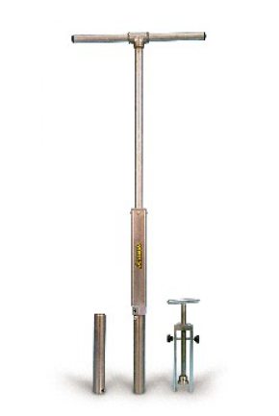
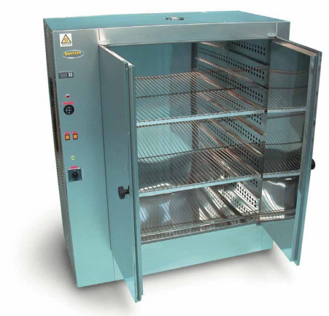
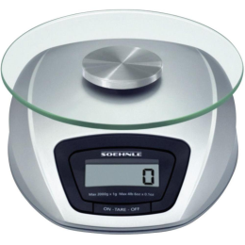
Talajnedvesség mérési módszerei
Gravimetrikus módszer
Mintavétel
Minta megmérése
Minta szárítása
Minta ismételt megmérése
Előnyök:
Egyszerű
Direkt mérési módszer
Pontos, más mérési módszerek kalibrálásra használható
Hátrányok:
Időigényes
Roncsolásos mérési módszer

Slide 6
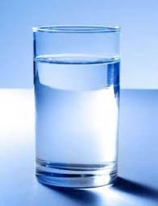
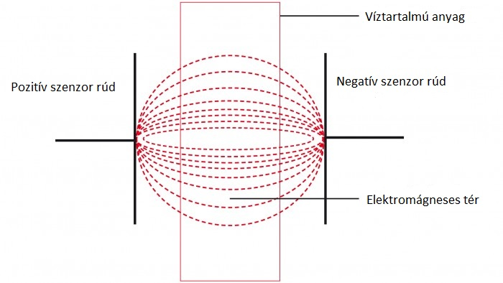
A talajnedvesség mérési módszerei
Dielektromos állandó mérésén alapuló módszer
Egységnyi feszültség hatására megjelenő villamos töltés tárolási mennyiségét adja meg
1
5
20
40
80
Ideális esetben a talajban csak a levegő és a víztartalom változik
Talajok dielelektromos állandója

Slide 7
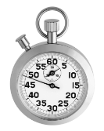
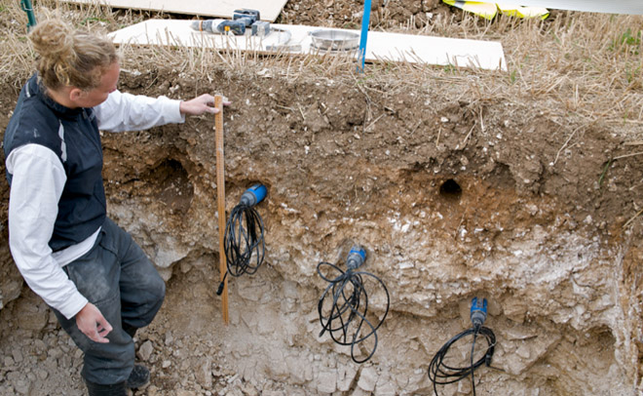
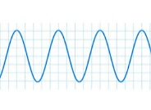
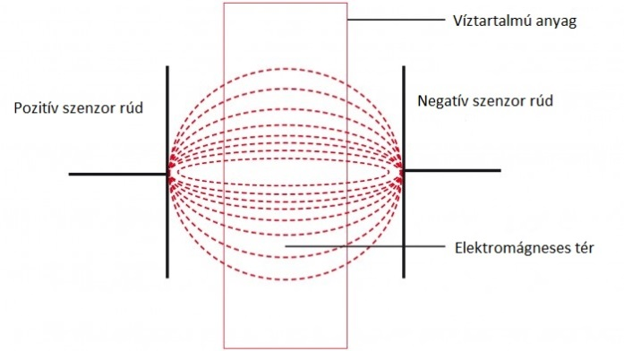
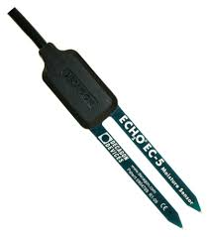
A talajnedvesség mérési módszerei
Time Domain Reflectometry
A nagyfrekvenciás jelnek az elektródákba lépése és az elektróda végéről történő visszaverődése között eltelt időből meghatározható a talaj látszólagos dielektromos állandója .
$$t=\left(\frac{2L\sqrt{ĸ}}{c}\right)$$
$$ĸ={\left(\frac{tc}{2L}\right)}^{2}$$
FDR (Frequency Domian Reflectometry)
A talajnedvesség kifejezhető a szenzorban végbemenő frekvenciaváltozásokkal összefüggésben

Slide 8
Az alkalmas módszerek összehasonlítása
TDR
FDR
Előnyök
Pontos mérési technika
Magas frekvencia miatt ( akár 1 Ghz) érzéketlenebb a só és hőmérséklet változásokra
Előnyök:
Pontos mérési technika
Nagyságrenddel olcsóbb
Egyszerű telepítés és fenntartás
Alacsonyabb fogyasztás
Legkisebb nedvességváltozások kimutatása
Hátrányok
Drága
Nehéz telepítés és karbantartás
Magas energiafogyasztás
Érzékeny a talajban lévő „légbuborékokrat
Hátrányok:
Érzékenyebb a sóra, ásványi összetételre és hőmérsékletre
Érzékeny a talajban lévő „légbuborékokra”
KALIBRÁCIÓ

Slide 9
CÉLKITŰZÉSEK
Cél:
Az állami segítségnyújtás lehetőségének megteremtése, a nagyobb károk megelőzése érdekében
Eszköz:
Vízkárelhárítás keretében megelőző beavatkozások végrehajtása állami segítséggel.
Kárelhárítási fokozatok elrendelése:
Például:
I.fok – A csatornák és az érintett zsilipek jó karba helyezése
II.fok – Rendkívüli vízkormányozások lehetősége
III. fok – Rendkívüli szivattyúkapacitás bevetése
A feladat illesztése a védelmi szervezetbe
Békeidő: az aszályindex folyamatos számítása.
Védekezés: a meglévő védelmi szervezet bevetése
Észlelés
Értékelés
Prevenció

Slide 10
A kockázatkezelés módszerei
„Az elsivatagosodás és az aszály elleni küzdelemről szóló ENSZ-egyezmény, az UNCCD meghatározása szerint Magyarország egész területe aszállyal sújtott térségnek tekintendő” (2003)
KOCKÁZATKEZELÉS
Előrejelzés, megelőzés
Készültség
Mérés
Enyhítés
Információ, kommunikáció, oktatás
Kárrendezés
Riasztás
Válasz
Hatásvizsgálat
VÁLSÁGKEZELÉS

Slide 11
A vízkárelhárítás támogatása – Early Warning System
TÖBBLET
ÖNTÖZÉS
HIÁNY
Szántóföldi vízkapacitás (pF 2,5)
Diszponibilis vízkészlet (DV=pF 2,5 – pF 4,2)
Holtvíztartalom (pF 4,2)
I. Aszályfokozat , vagy riasztás
0,1*Σ(h*(vksz-5-Θ) > 50 mm* (a felső 1 m, vagy 50 cm vízhiánya!)
II. Aszályfokozat
Θ < 0,3*(vk_{sz}-HV)+HV a felső két szenzor bármelyikénél**
III. Aszályfokozat
Θ < 0,2*(vk_{sz}-HV)+HV a felső két szenzor bármelyikénél***
Rendkívüli Aszályfokozat
Θ < 0,2*(vk_{sz}-HV)+HV a felső három szenzor mindegyikénél****
*ahol Θ: aktuális talajnedvesség az adott szintben (v/v%)
vksz: adott szintre vonatkozó szántóföldi vízkapacitás (v/v%)
h: adott szint vastagsága cm-ben
a felső 1 m vízhiánya nagyobb 50 mm-nél
**ahol HV: holvíztartalom (v/v%)
a hasznosítható vízkészlet a maximális értékének a 30%-ára csökken a felső 25 cm-ben
*** a hasznosítható vízkészlet a maximális értékének a 20%-ára csökken a felső 25 cm-ben
****a hasznosítható vízkészlet a maximális értékének a 20%-ára csökken a felső 35 cm-ben

Slide 12
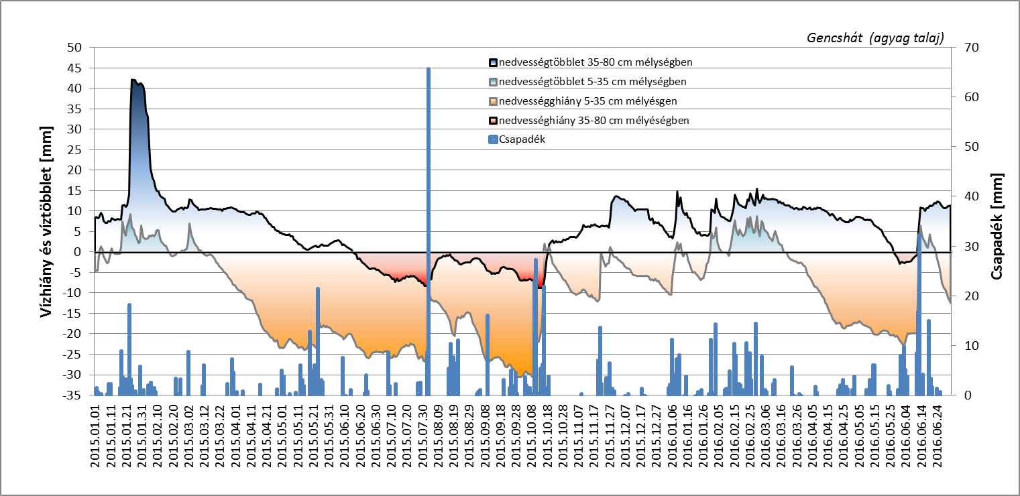
Eredmények
2015 – 2016 közötti értékek
Gencsháti monitoring állomás – agyag talaj

Slide 13
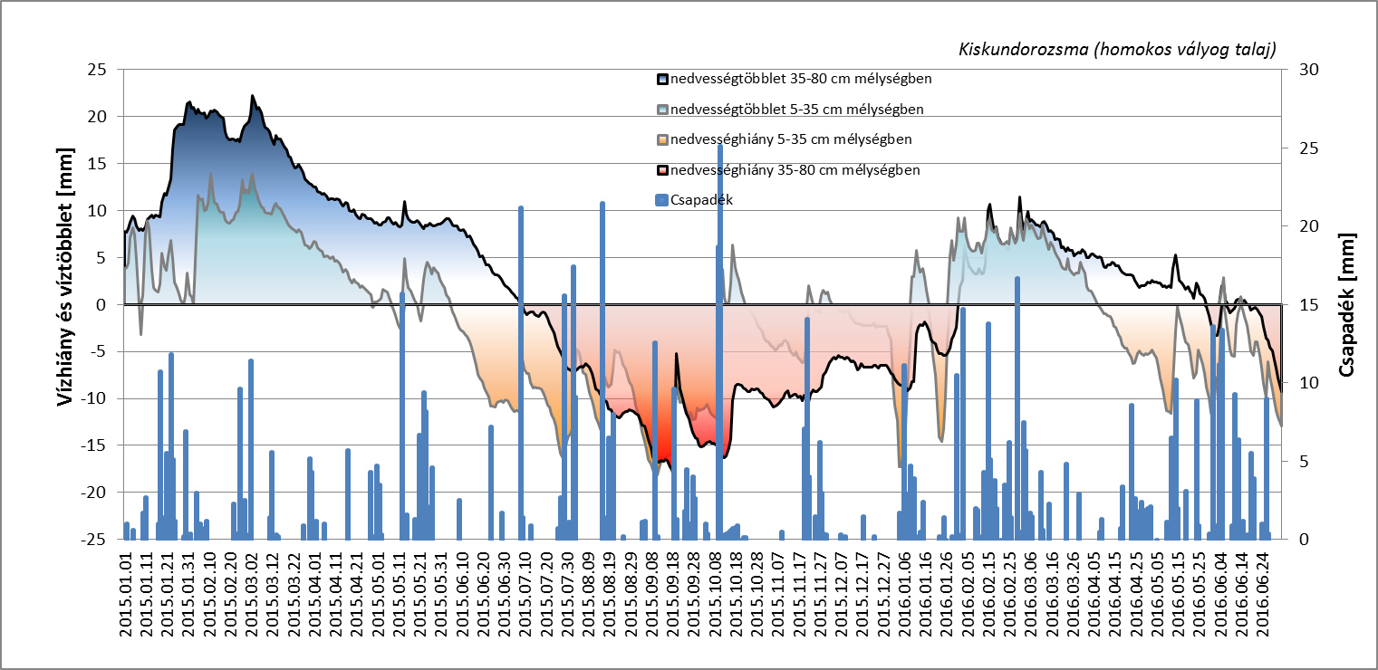
Eredmények
2015 – 2016 közötti értékek
Kiskundorozsma monitoring állomás – homokos vályog

Slide 14
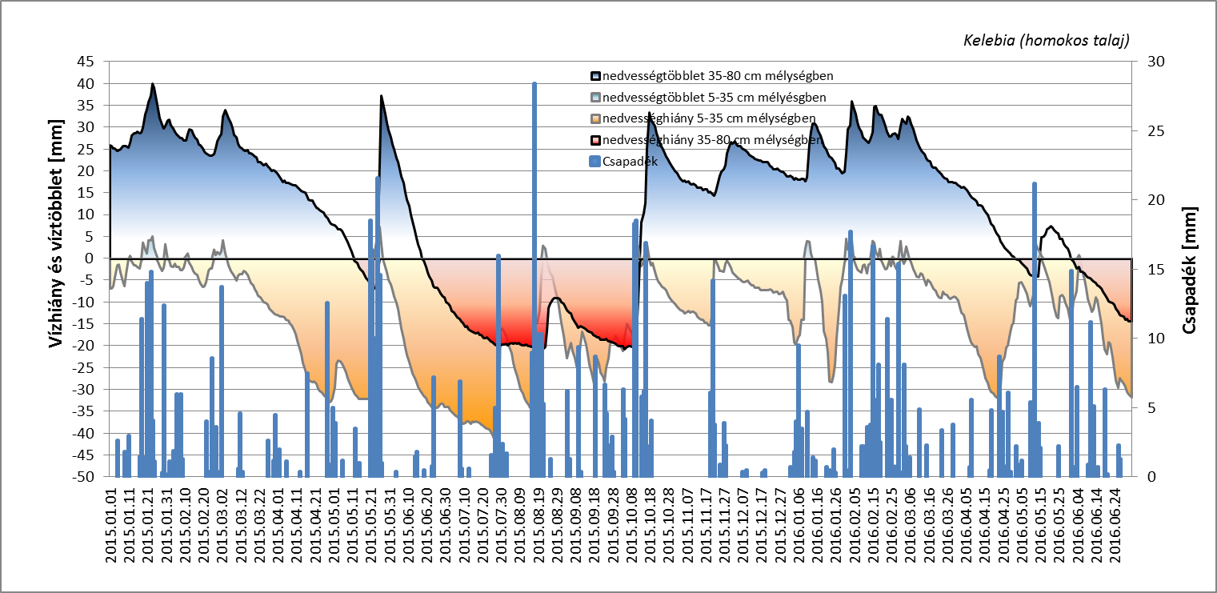
Eredmények
2015 – 2016 közötti értékek
Kelebia monitoring állomás – homok talaj

Slide 15
Fokozatok meghatározása
Fokozat | Talajnedvesség | Vízhiány mm-ben | Tvsz. | Megj.
I. | 0,1*Σ(h*(vk_{sz}-5-Θ) > 50 mm* | 0,1*Σ(h*(vk_{sz}-5-Θ) (minimum 50 mm) | átlag alatt 1 m-rel | Tv. szint nem meghatározó
II. | Θ < 0,3*(vk_{sz}-HV)+HV a felső két szenzor bármelyikénél** | 0,1*Σ(h*(vk_{sz}-5-Θ) a felső két szintre¹ | átlag alatt 1,5 m-rel
III. | Θ < 0,2*(vk_{sz}-HV)+HV a felső két szenzor bármelyikénél*** | 0,1*Σ(h*(vk_{sz}-5-Θ) a felső két szintre¹ | Átlag alatt 2 m-rel
Rendkívüli | Θ < 0,2*(vk_{sz}-HV)+HV a felső három szenzor mindegyikénél**** | 0,1*Σ(h*(vk_{sz}-5-Θ) a felső három szintre² | Átlag alatt 3 m-rel
Dátum | Csapadék [mm] | HDI₀ | HDI₀*S | K (k35*k80) | HDI
2016.06.29 | 0 | 1.00 | 1.16 | 1.00 | 1.16
2016.06.30 | 0 | 1.06 | 1.26 | 1.02 | 1.29
2016.07.01 | 0 | 1.11 | 1.32 | 1.04 | 1.38
2016.07.02 | 0 | 1.16 | 1.39 | 1.06 | 1.48
2016.07.03 | 0 | 1.22 | 1.46 | 1.09 | 1.59
2016.07.04 | 0 | 1.28 | 1.53 | 1.13 | 1.73
2016.07.05 | 0 | 1.32 | 1.52 | 1.15 | 1.76

Slide 16
Az operatív talajnedvesség mérő rendszer
Észlelés
Értékelés
Prevenció
Aszálykár megelőzés
Riasztási rendszer kifejlesztése, a meglévő vízvédelmi rendszerbe integrálva
(megelőzés - öntözés)
Folyamatos vízgazdálkodási és mg-i támogatás
(web, mobil app. stb. ) STATISZTIKA
Új eredmények az aszálykutatásban és a mezőgazdaságban (Visszacsatolás a mg. felől)
(+Belvíz)
Meteorológiai elemek
HDI
Talajnedvesség mérés V/V %
Vízgazdálkodási információk
Agrometeorológiai paraméterek
Dinamikus információk
Fenológiai ismeretek
Öntözés
J O G H A R M O N I Z Á C I Ó
Növényvédelem
Területhasználat
Tápanyag-gazdálkodás
Agrotechnika
Döntéstámogató rendszer
(modellek)
Infrastruktúra
Statikus elemek
Fejlesztési tervek
Talajtani ismeretek
Új ismeretek

Slide 17
Az EREDMÉNYEK hasznosulása
Vízgazdálkodás
Öntözéstámogatás
Vízhiány kifejezése mm-ben
Új eredmények a csapadék beszivárgás eddigi ismereteiben
Belvizek kialakulásának pontosabb megismerése
Mezőgazdaság
Öntözés optimális idejének meghatározása
Az öntözővíz mennyiségének pontosabb kifejezése
Az agrotechnikai beavatkozások optimális idejének
meghatározása
Növénymodellek alkalmazása
Precíziós mezőgazdaság alapjai
Kutatási témák
Talajtani, növénybiológiai, növénynemesítési

Slide 18
Köszönjük a figyelmet!

